Slide 1
微服务和 DDD
毛剑

Slide 2
微服务和 DDD
微服务拆分
DDD 落地
References

Slide 3
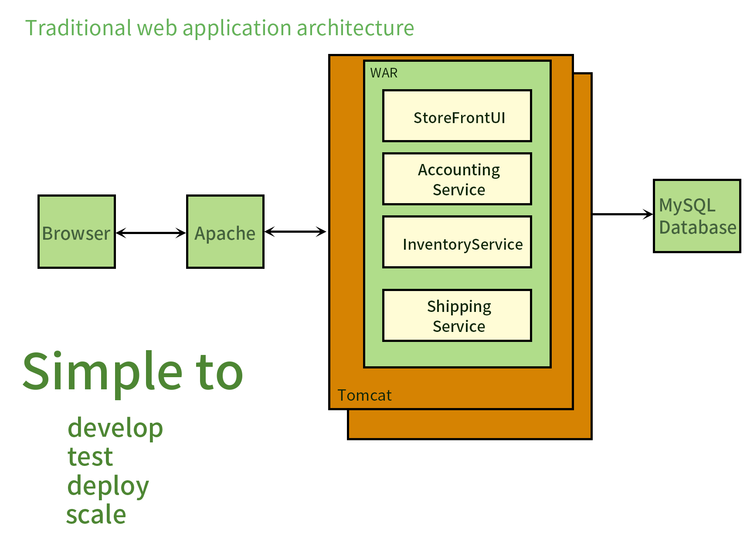
单体架构
尽管也是模块化逻辑，但是最终它还是会打包并部署为单体式应用。其中最主要问题就是这个应用太复杂，以至于任何单个开发者都不可能搞懂它。应用无法扩展，可靠性很低，最终，敏捷性开发和部署变的无法完成。
我们应对的思路：
化繁为简，分而治之
Notes:
1.代码复杂度高 2.IDE卡 3.启动慢 4.部署复杂度高 5.scale out困难 6.框架升级困难

Slide 4
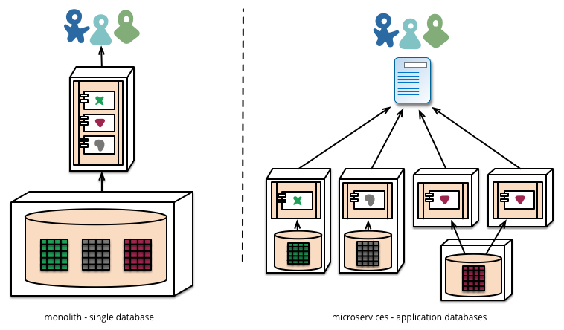
微服务起源
大家经常谈论的是一个叫 SOA（面向服务的架构模式），它和微服务又是什么关系？你可以把微服务想成是 SOA 的一种实践。
小即是美：小的服务代码少，bug 也少，易测试，易维护，也更容易不断迭代完善的精致进而美妙。
单一职责：一个服务也只需要做好一件事，专注才能做好。
尽可能早地创建原型：尽可能早的提供服务 API，建立服务契约，达成服务间沟通的一致性约定，至于实现和完善可以慢慢再做。
可移植性比效率更重要：服务间的轻量级交互协议在效率和可移植性二者间，首要依然考虑兼容性和移植性。
You should instead think of Microservices as a specific approach for SOA in the same way that XP or Scrum are specific approaches for Agile software development.
Notes:
小，独立进程，自动化

Slide 5
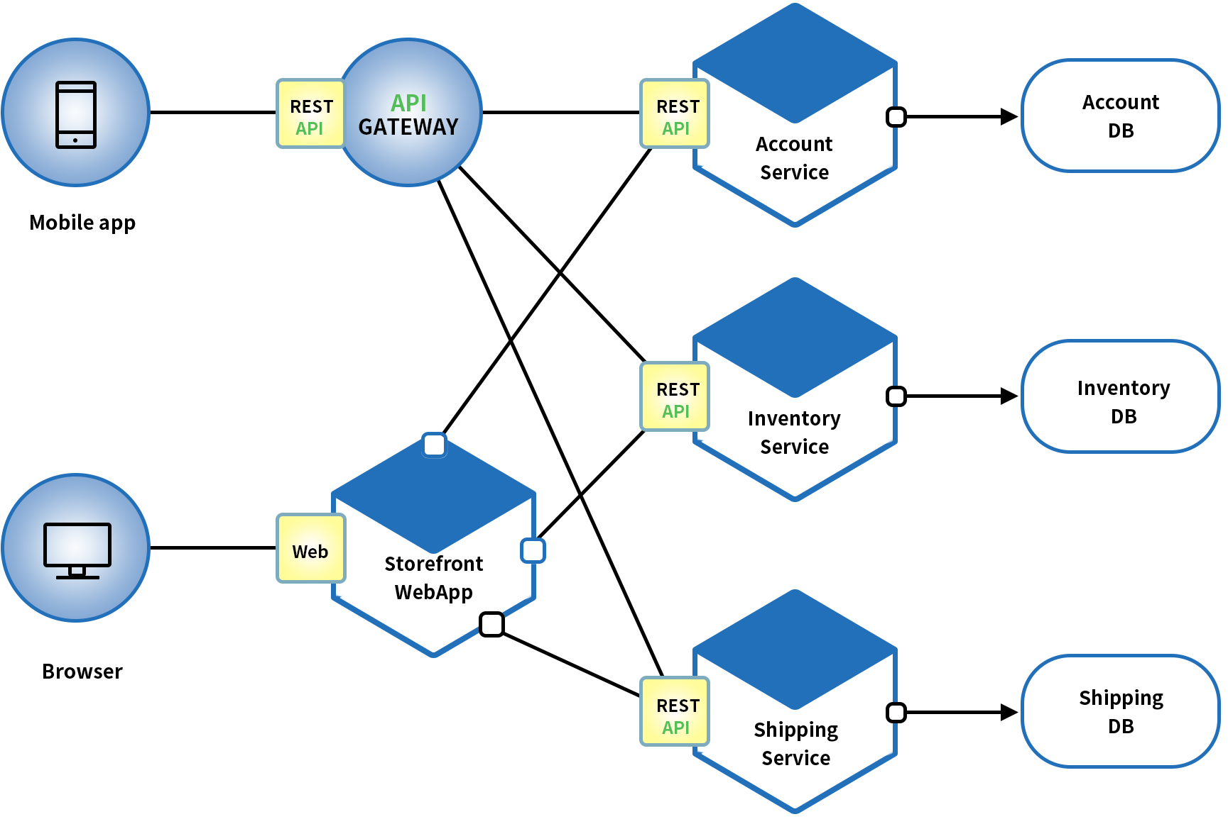
微服务定义
围绕业务功能构建的，服务关注单一业务，服务间采用轻量级的通信机制，可以全自动独立部署，可以使用不同的编程语言和数据存储技术。微服务架构通过业务拆分实现服务组件化，通过组件组合快速开发系统，业务单一的服务组件又可以独立部署，使得整个系统变得清晰灵活：
原子服务
独立进程
隔离部署
去中心化服务治理
缺点：
基础设施的建设、复杂度高
Notes:
小，独立进程，自动化

Slide 6
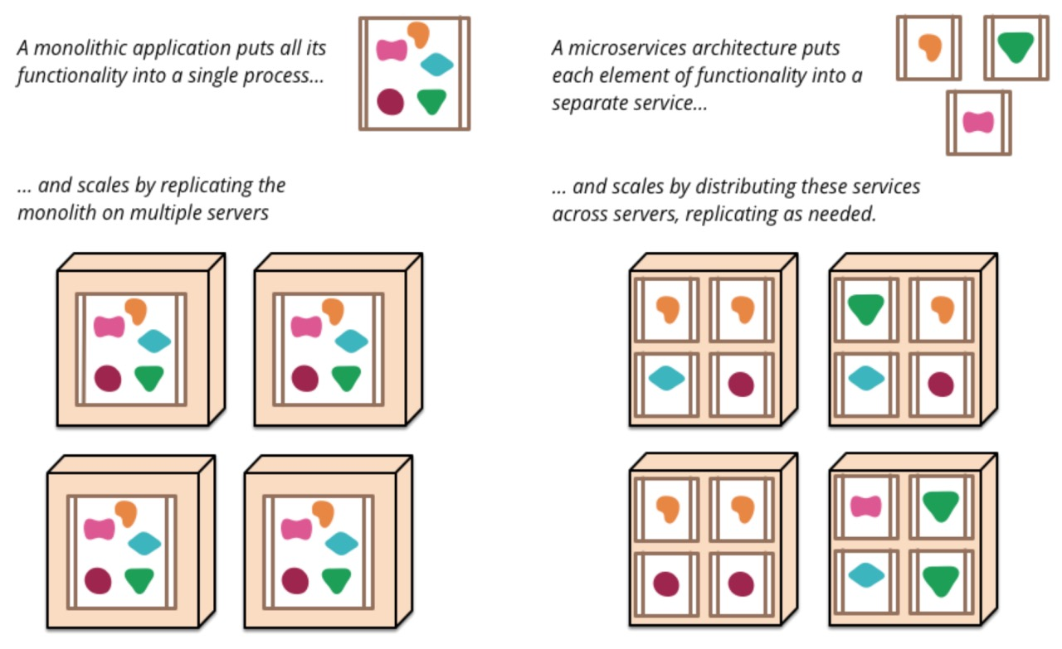
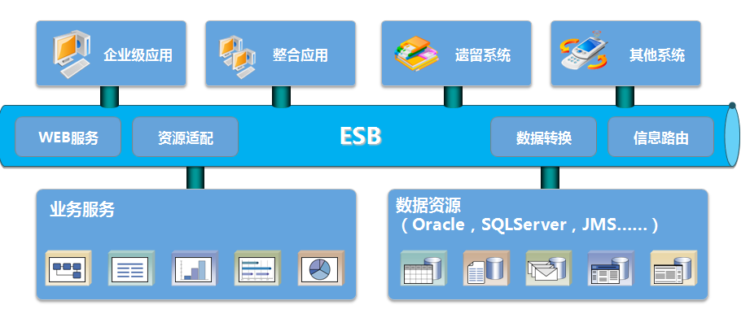
组件服务化
传统实现组件的方式是通过库（library），库是和应用一起运行在进程中，库的局部变化意味着整个应用的重新部署。 通过服务来实现组件，意味着将应用拆散为一系列的服务运行在不同的进程中，那么单一服务的局部变化只需重新部署对应的服务进程。我们用 Go 实施一个微服务：
kit：一个微服务的基础库（框架）
service：业务代码 + kit 依赖 + 第三方依赖组成的业务微服务
RPC + message queue：轻量级通讯
本质上等同于，多个微服务组合（compose）完成了一个完整的用户场景（usecase）。

Slide 7
去中心化
每个服务面临的业务场景不同，可以针对性选择合适的技术解决方案。但也需要避免过度多样化，结合团队实际情况来选择取舍，要是每个服务都用不同的语言的技术栈来实现，维护成本就会很高。
数据去中心化
治理去中心化
技术去中心化
每个服务独享自身的数据存储设施（缓存，数据库等），不像传统应用共享一个缓存和数据库，这样有利于服务的独立性，隔离相关干扰。
Notes:
You build it, you run it.

Slide 8
DDD 分离复杂度
微服务的架构更强调业务维度的关注点分离来应对高复杂度。如果 Microservices 和DDD 在目标上达成了分离关注的统一。
业务架构：根据业务需求设计业务模块及交互关系；
系统架构：根据业务需求设计系统和子系统的模块；
技术架构：根据业务需求决定采用的技术及框架；
DDD 的核心诉求就是能够让业务架构和系统架构形成绑定关系，从而当我们去响应业务变化调整业务架构时，系统架构的改变是随之自发的。
业务架构的梳理和系统架构的梳理是同步渐进的，其结果是划分出的业务上下文和系统模块结构是绑定的；
技术架构是解耦的，可以根据划分出来的业务上下文的系统架构选择最合适的实现技术；
业务的变化是持续的，而每次业务架构变化必然牵动系统架构的变化。良好的领域架构绑定了业务和系统，让双方人员能够用统一语言交流。“演进式”设计–也明确了设计是一种持续的活动。
Notes:
You build it, you run it.

Slide 9
微服务和 DDD
微服务拆分
DDD 落地
References

Slide 10
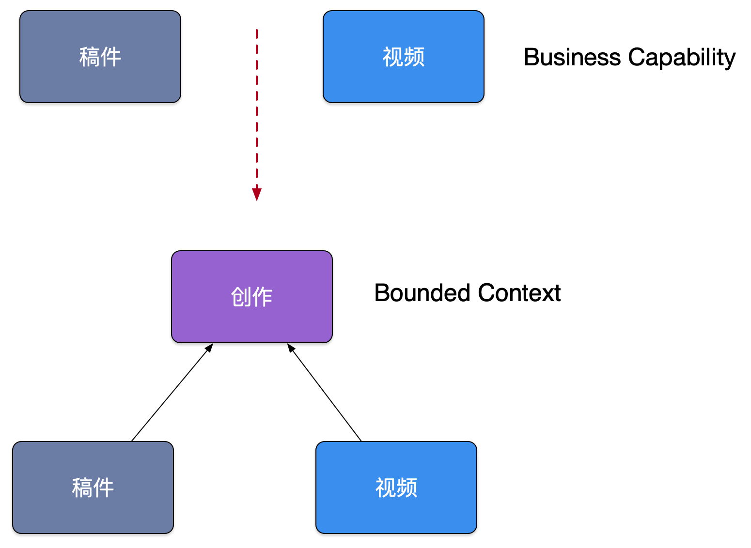
Microservice 划分
微服务架构时遇到的第一个问题就是如何划分服务的边界。在实际项目中通常会采用两种不同的方式划分服务边界，即通过业务职能（Business Capability）或是 DDD 的限界上下文（Bounded Context）。
Business Capability
由公司内部不同部门提供的职能。例如客户服务部门提供客户服务的职能，财务部门提供财务相关的职能。
Bounded Context
限界上下文是 DDD 中用来划分不同业务边界的元素，这里业务边界的含义是“解决不同业务问题”的问题域和对应的解决方案域，为了解决某种类型的业务问题，贴近领域知识，也就是业务。
这本质上也促进了组织结构的演进：Service per team
Notes:
1.拆分后的微服务丧失了继续进化的能力，服从于公司固有的组织结构 2.系统的架构与使用它的组织结构保持一致 3. 先按照业务职能做出第一版的设计，在把系统切分出来的过程中学习更多的业务知识，积累微服务的开发经验，当多个系统都稳定后，再考虑 DDD 的限界上下文

Slide 11
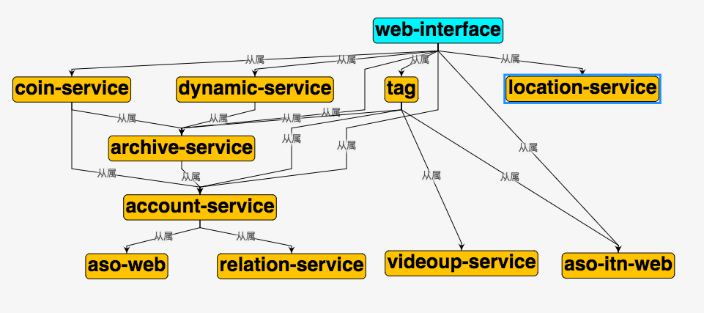
Microservice 划分
拆分的关键在于正确理解业务，识别单体内部的业务领域及其边界，并按边界进行拆分。
协同业务人员集结在一起对业务需求进行沟通，随后对其进行领域划分，确定限界上下文（BoundaryContext），也称战略建模（区分核心、通用能力）；
模型紧密程度、业务能力职责单一。领域通用语言上下文保持独立；
读写分离原则；
故障域和变化域；
同时，拆分建议从业务相对独立、耦合度最小的地方开始。待团队获取相应经验和基础设施平台构建完善后，再进行核心应用迁移和大规模的改造。另外，核心通用服务尽量先行，如身份认证服务。

Slide 12
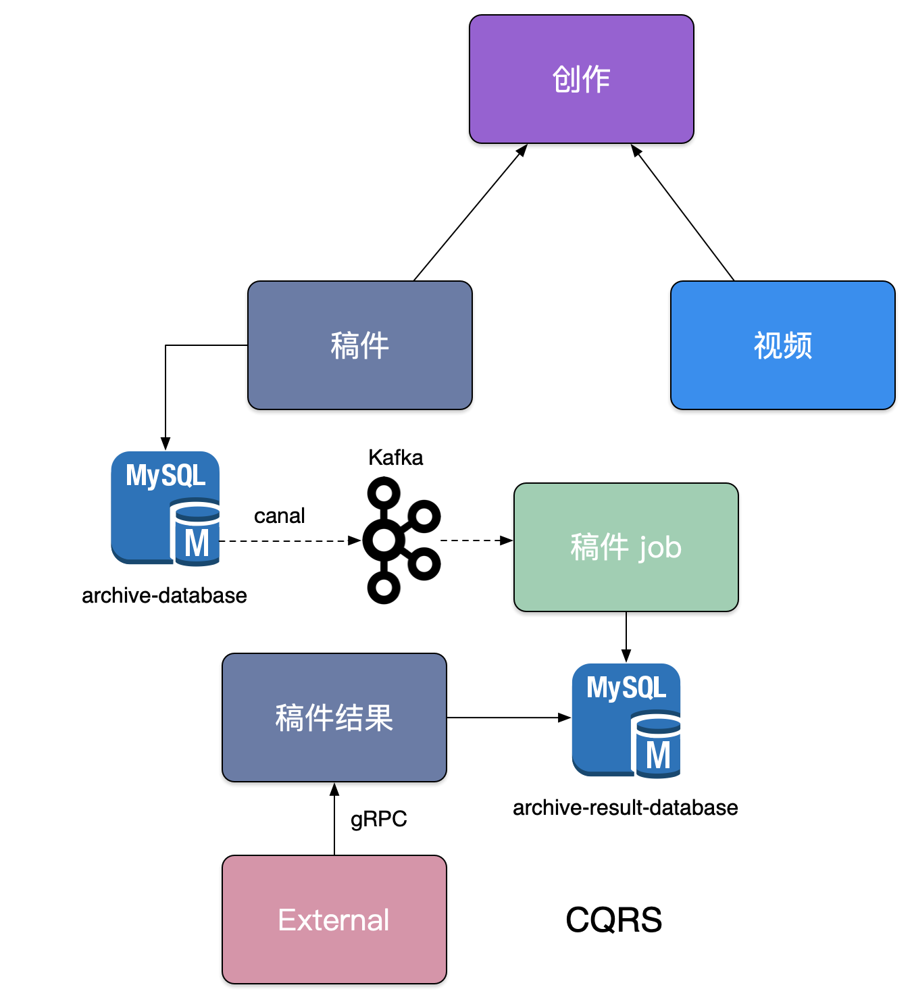
Microservice 划分
CQRS，将应用程序分为两部分：命令端和查询端。命令端处理程序创建，更新和删除请求，并在数据更改时发出事件。查询端通过针对一个或多个物化视图执行查询来处理查询，这些物化视图通过订阅数据更改时发出的事件流而保持最新。
在稿件服务演进过程中，我们发现围绕着创作稿件、审核稿件、最终发布稿件有大量的逻辑揉在一块，其中稿件本身的状态也有非常多种，但是最终前台用户只关注稿件能否查看，我们依赖稿件数据库 binlog 以及订阅 binlog 的中间件 canal，将我们的稿件结果发布到消息队列 Kafka 中，最终消费数据独立组建一个稿件查阅结果数据库，并对外提供一个独立查询服务，来拆分复杂架构和业务。
我们架构也从 Polling publisher -> Transaction log tailing 进行了演进（Pull vs Push）。

Slide 13
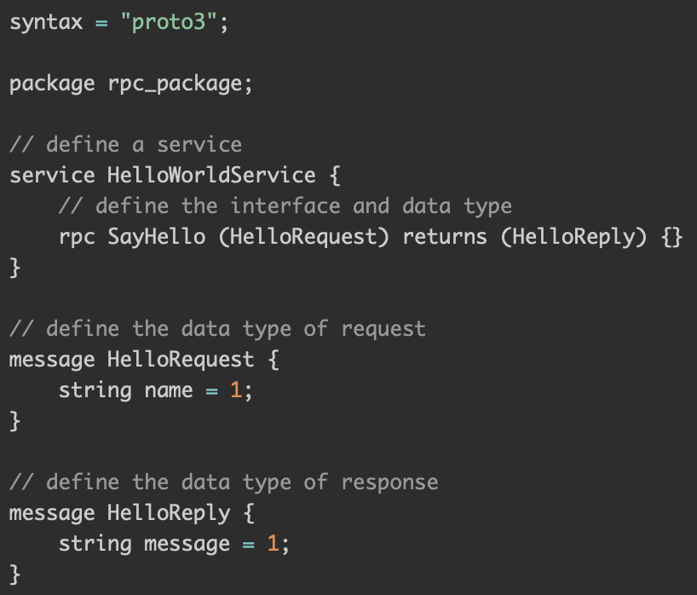
Microservice 划分
客户的业务是在变化的，我们对业务的认知也是逐渐的过程，所以 MartinFowler 在他的文章中提出，系统的初期建议以单体结构开始，随业务发展决定其是否被拆分或合并。那么这也意味着这样构建的服务在它的生命周期中必然会持续被拆分或合并。那么为了实现这样一个目标，使系统拥有快速的响应力，也要求这样的拆分必然是高效的低成本的。
服务要有明确的业务边界，以单体开始并不意味着没有边界。服务要有边界，即使以单体开始也要定义单体时期的边界；
服务要有明确清晰的契约设计，即对外提供的业务能力;
服务内部要保持高度模块化，才能够容易的被拆分；
可测试；

Slide 14
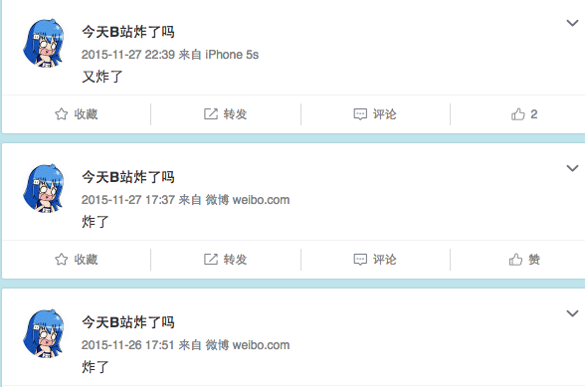
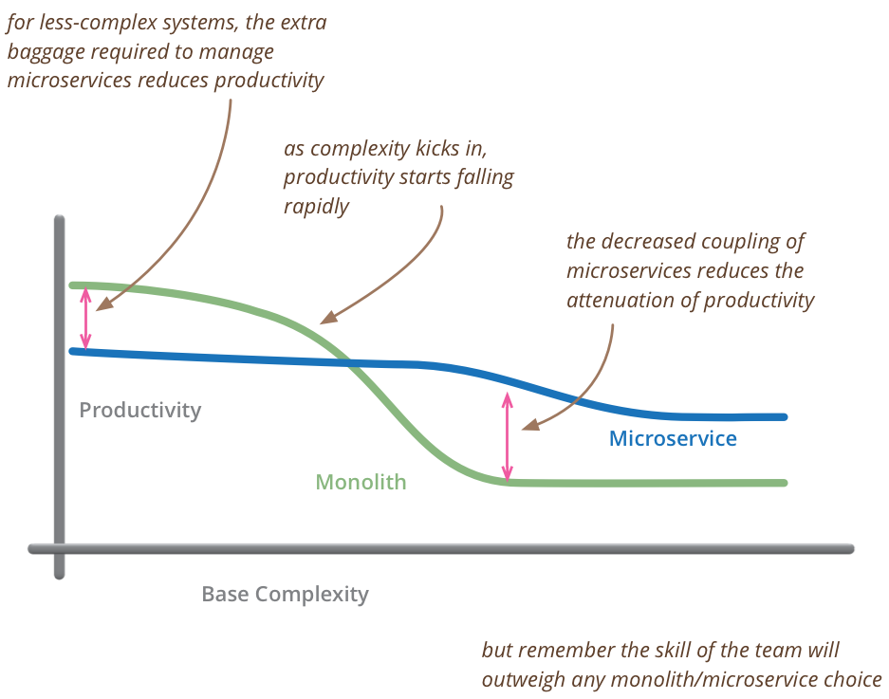
微服务不足
Fred Brooks 在30年前写道，“there are no silver bullets”。但凡事有利就有弊，微服务也不是万能的。
微服务应用是分布式系统，由此会带来固有的复杂性。开发者不得不使用 RPC 或者消息传递来实现进程间通信；此外，必须要写代码来处理消息传递中速度过慢或者服务不可用等局部失效问题；
分区的数据库架构，同时更新多个业务主体的事务很普遍。这种事务对于单体式应用来说很容易，因为只有一个数据库。在微服务架构应用中，需要更新不同服务所使用的不同的数据库，从而对开发者提出了更高的要求和挑战；
测试一个基于微服务架构的应用也是很复杂的任务。
服务模块间的依赖，应用的升级有可能会波及多个服务模块的修改；
对运维基础设施的挑战比较大；

Slide 15
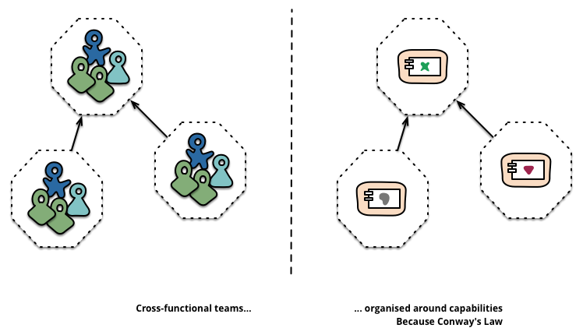
Microservice 安全演进
拆分不能没有目标，尤其在具有风险的架构层次拆分更需谨慎。那么我们如何验证拆分的结果和收益？或许它可以提高开发效率，交付速度快，上线快，宕机时间也短，还能提高开发质量，可扩展性好，稳定，维护成本低，新人成长快，团队容易掌握等等。
坏味道驱动，架构的坏味道是代码坏味道在更高层次的展现，也就意味着架构的混乱程度同样反映了该系统代码层的质量问题；
安全小步的重构；
有足够的测试进行保护 - 契约测试、负载测试；
持续验证演进的方向；

Slide 16
微服务和 DDD
微服务拆分
DDD 落地
References

Slide 17
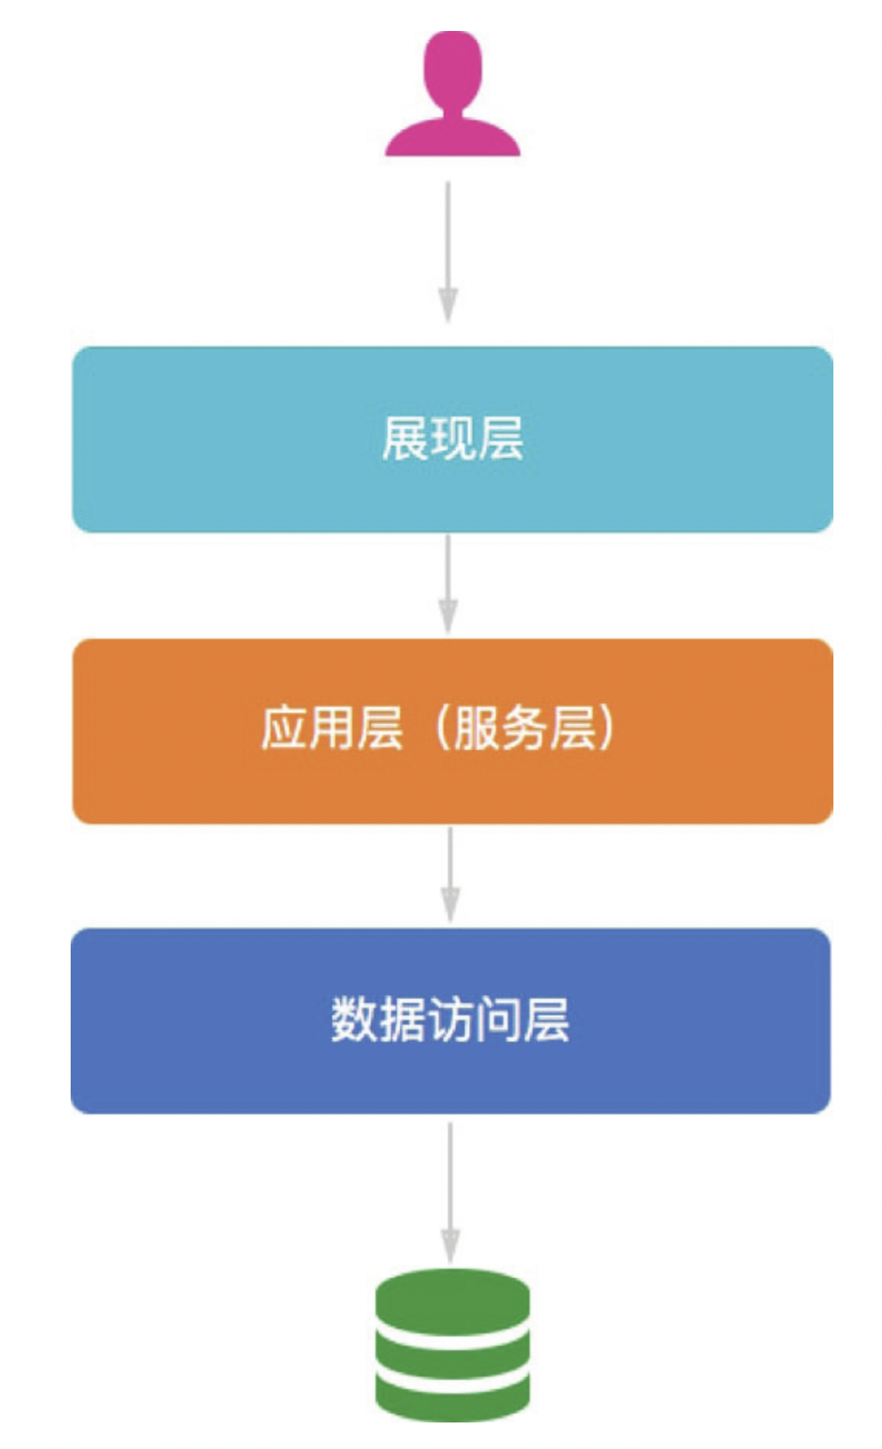
Layered Architecture
为了管理庞大的资源种类和繁复的引用关系，人们自然而然的将做同样事情的代码放在了统一的地方。理复杂问题时自然使用的一种方式，将复杂的、庞大的问题分解、降级成可以解决的问题，然后分而治之。
展现层：代码只负责将数据渲染出来；
应用层：代码只负责组织并协调对业务服务的调用；
数据层：数据访问层则负责屏蔽底层关系型数据库的差异，为上层提供数据；
这就是层级架构的由来：上层的代码直接依赖于临近的下层，一般不对间接的下层产生依赖，层次之间通过精心设计的 API 来通信（依赖通常也是单向的）。

Slide 18
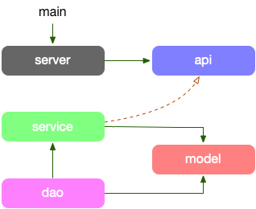
Service Application Project - v1
项目的依赖路径为: model -> dao -> service -> api，model struct 串联各个层，直到 api 需要做 DTO 对象转换。
model: 放对应“存储层”的结构体，是对存储的一一隐射。
dao: 数据读写层，数据库和缓存全部在这层统一处理，包括 cache miss 处理。
service: 组合各种数据访问来构建业务逻辑。
server: 依赖 proto 定义的服务作为入参，提供快捷的启动服务全局方法。
api: 定义了 API proto 文件，和生成的 stub 代码，它生成的 interface，其实现者在 service 中。
service 的方法签名因为实现了 API 的 接口定义，DTO 直接在业务逻辑层直接使用了，更有 dao 直接使用，最简化代码。
DO(Domain Object): 领域对象，就是从现实世界中抽象出来的有形或无形的业务实体。缺乏 DTO -> DO 的对象转换。

Slide 19
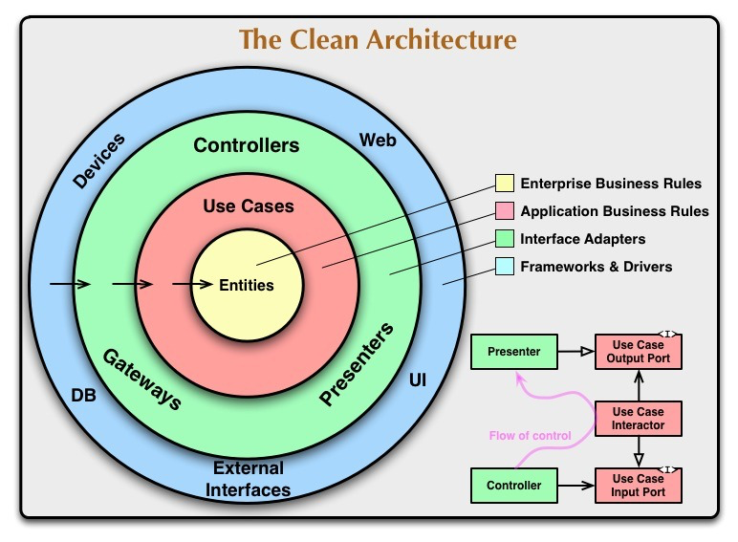
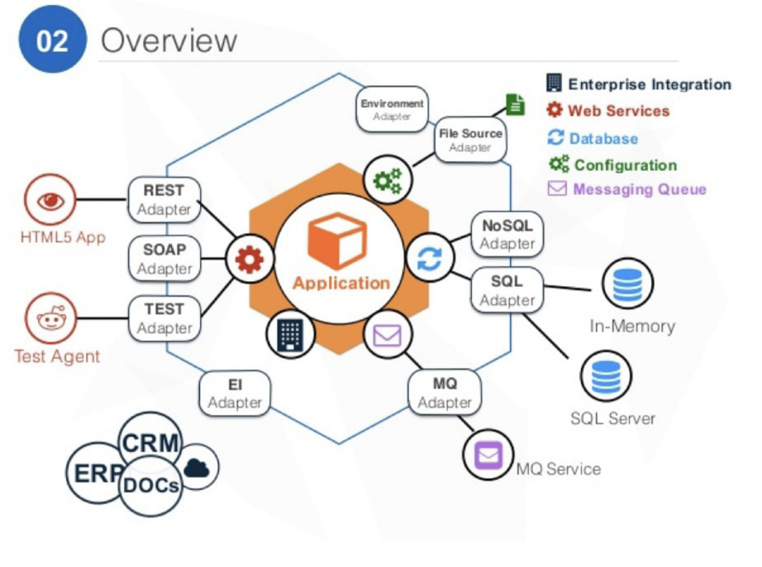
整洁架构 & 六边形架构
业务与基础设施分离，通过将传统内置在层次架构中的数据库访问层、通信机制等部分的剥离，应用程序可以简单的分为内部和外部两大部分。
内部是业务的核心，也就是 DDD 中强调的领域模型（其中包含领域服务，对业务概念的建立的模型等）；
外部则是类似 API，Message Queue，或者数据库，内存，文件系统，以及自动化测试。

Slide 20
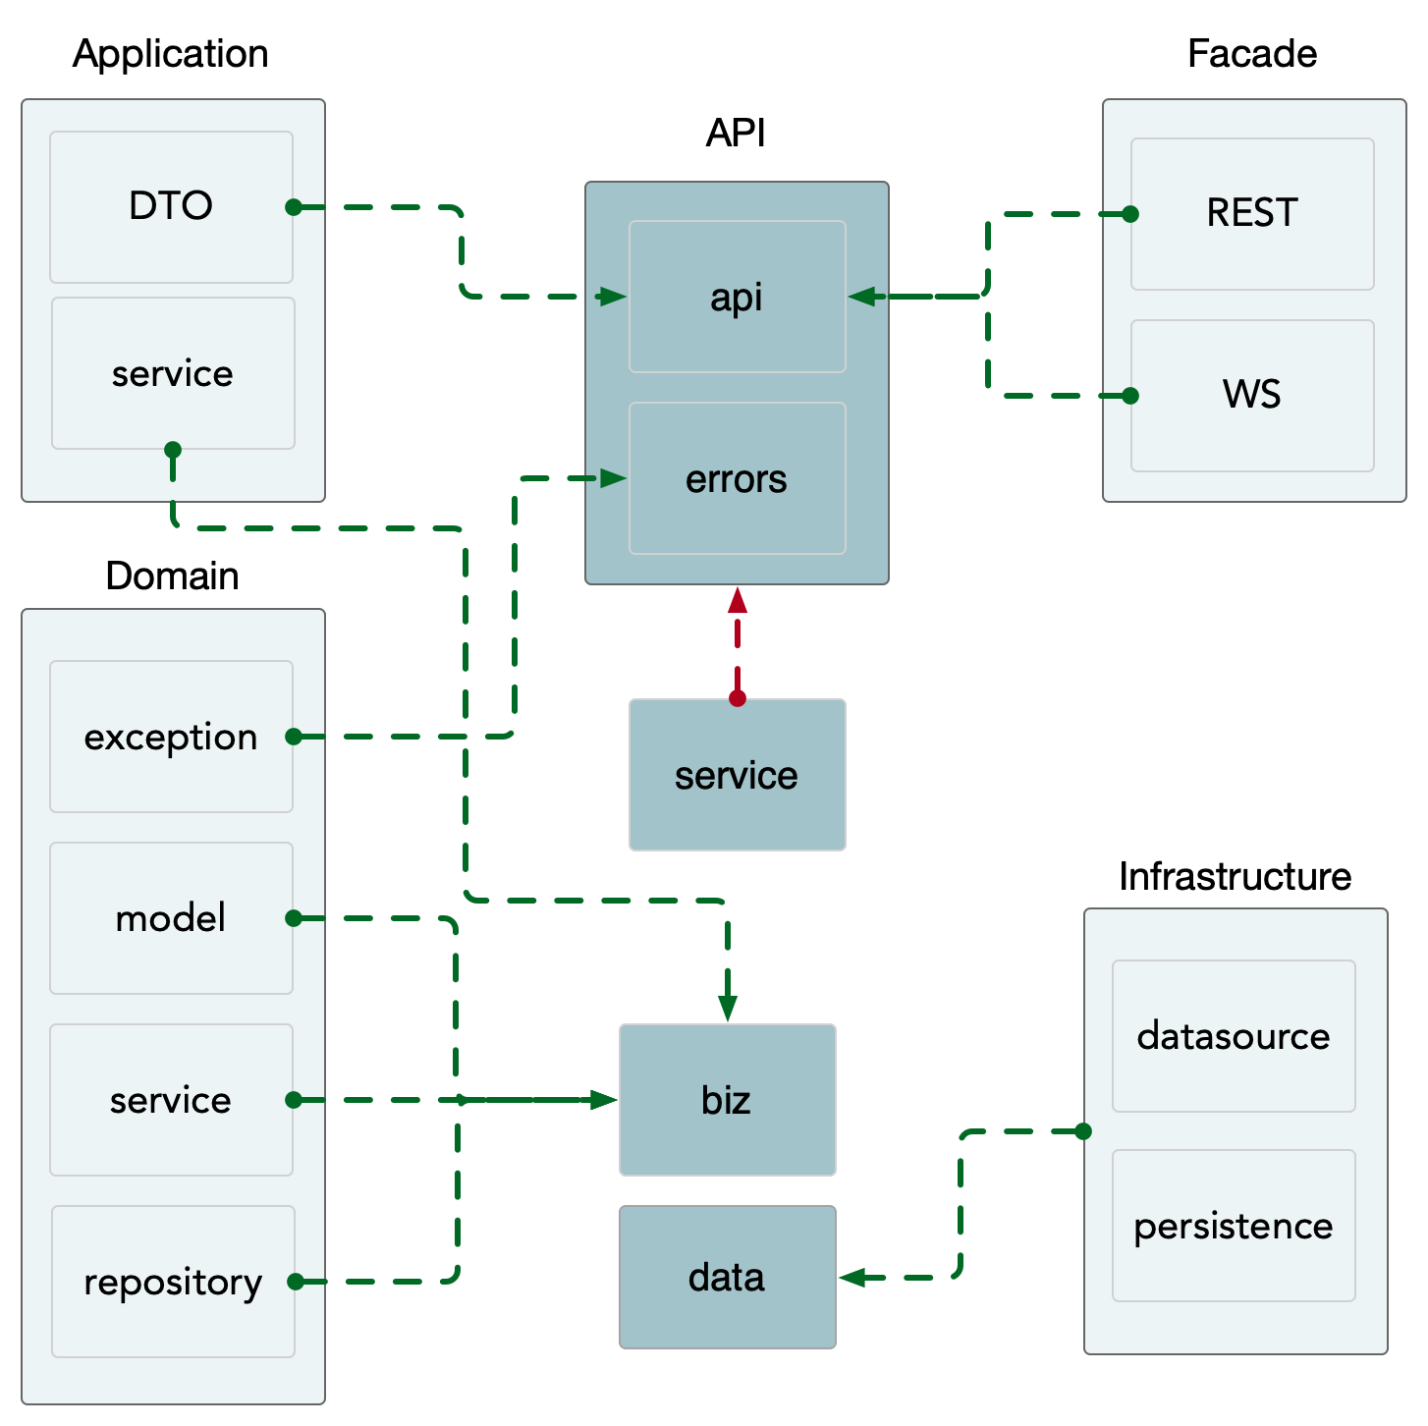
Service Application Project - v2
我们将 DDD 设计中的一些思想和工程结构做了一些简化，映射到 api、service、biz、data 各层。
Notes:
https://github.com/go-kratos/kratos/tree/main/examples/blog

Slide 21
References
ThoughtWorks中国. 领域驱动设计（Thoughtworks洞见）
代码整洁之道
领域驱动设计精粹
实现领域驱动设计
领域驱动设计软件复杂性应对之道

Slide 22
References
https://microservices.io/index.html
https://blog.csdn.net/mindfloating/article/details/51221780
https://www.cnblogs.com/dadadechengzi/p/9373069.html
https://www.cnblogs.com/viaiu/archive/2018/11/24/10011376.html
https://www.cnblogs.com/lfs2640666960/p/9543096.html
https://mp.weixin.qq.com/s/L6OKJK1ev1FyVDu03CQ0OA
https://www.bookstack.cn/read/API-design-guide/API-design-guide-02-面向资源的设计.md
https://www.programmableweb.com/news/how-to-design-great-apis-api-first-design-and-raml/how-to/2015/07/10
http://www.dockone.io/article/394
https://www.jianshu.com/p/3c7a0e81451a
https://www.jianshu.com/p/6e539caf662d

Slide 23
References
https://my.oschina.net/CraneHe/blog/703173
https://my.oschina.net/CraneHe/blog/703169
https://my.oschina.net/CraneHe/blog/703160
https://zhuanlan.zhihu.com/p/340911587
https://zhuanlan.zhihu.com/p/84223605
https://zhuanlan.zhihu.com/p/348706530
https://zhuanlan.zhihu.com/p/356518017
https://zhuanlan.zhihu.com/p/366395817
https://zhuanlan.zhihu.com/p/30843800
https://zhuanlan.zhihu.com/p/339334933

Slide 24
References
https://zhuanlan.zhihu.com/p/105466656
https://zhuanlan.zhihu.com/p/105648986
https://zhuanlan.zhihu.com/p/106634373
https://zhuanlan.zhihu.com/p/107347593
https://zhuanlan.zhihu.com/p/109048532
https://zhuanlan.zhihu.com/p/110252394
https://zhuanlan.zhihu.com/p/141908054
https://zhuanlan.zhihu.com/p/143573649
https://zhuanlan.zhihu.com/p/145205154
https://zhuanlan.zhihu.com/p/138884686
https://www.jianshu.com/p/dfa427762975

